Slide 1
第9章 正弦稳态电路的分析
重点：
1. 阻抗和导纳；
2. 正弦稳态电路的分析；
3. 正弦稳态电路的功率分析；
4. 串、并联谐振的概念；

Slide 2
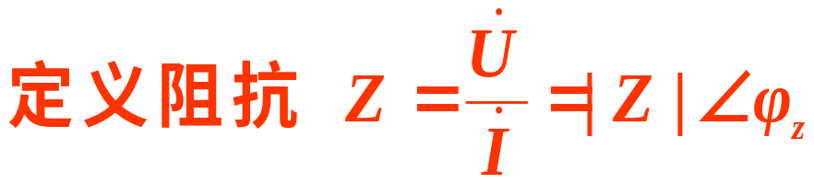

9.1 阻抗和导纳
1. 阻抗
正弦稳态情况下
+
无源
线性
+
Z
-
-
欧姆定律的相量形式
阻抗模
单位：Ω
阻抗角

Slide 3


2. 导纳
正弦稳态情况下
+
无源
线性
+
Y
-
-
导纳模
单位：S
导纳角

Slide 4


小 结
R、L、C 元件的阻抗和导纳
（1）R：
（2）L：
（3）C：

Slide 5
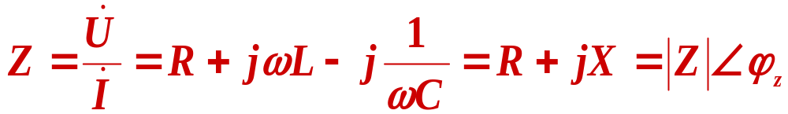
3. RLC串联电路
i
R
jω L
R
L
+
+
-
+
-
+
+
u_{R}
-
+
u_{L}
-
+
+
u
C
u_{C}
-
-
-
-
由KVL：

Slide 6
Z— 复阻抗；R—电阻(阻抗的实部)；X—电抗(阻抗的虚部)；
|Z|—复阻抗的模；ϕ_{z} —阻抗角。
R=|Z|cosϕ_{z}
X=|Z|sinϕ_{z}
转换关系：
或
阻抗三角形
|Z|
X
ϕ_{z}
R

Slide 7
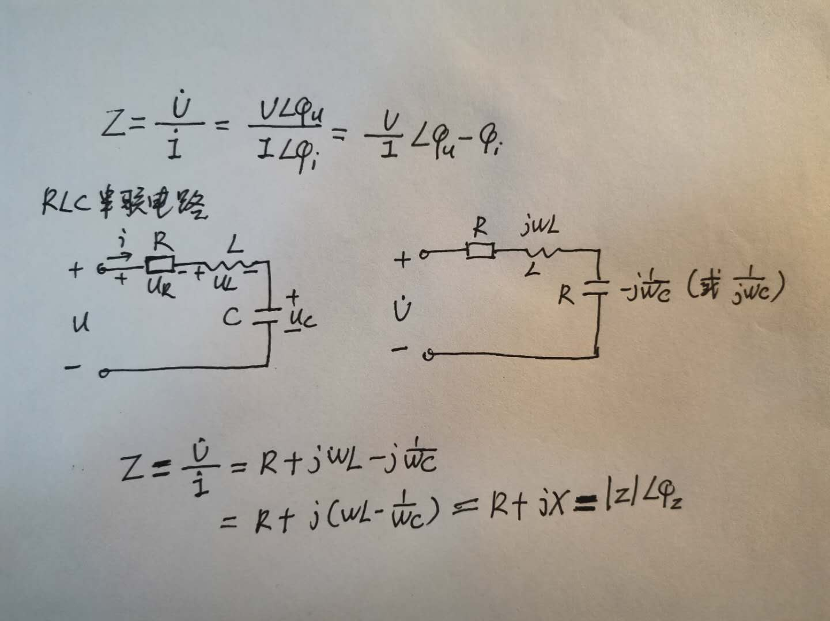

Slide 8
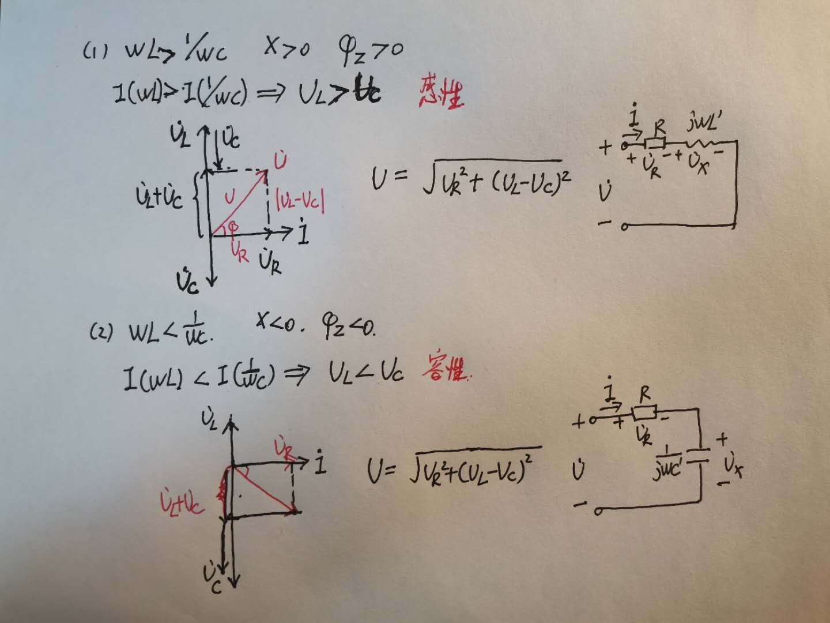

Slide 9
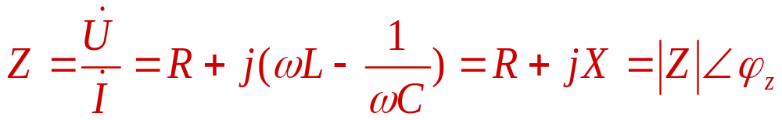
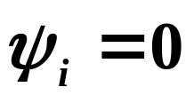
分析 R、L、C 串联电路得出：
（1）ωL > 1/ωC ，X>0， ϕ _{z}>0，电路为感性，电压领先电流；
相量图：选电流为参考向量，
三角形U_{R} 、U_{X} 、U 称为电压三角形，它和阻抗三角形相似。即
U_{X}
ϕ_{z}
R
jω L’
+
等效电路
+
-
+
-
-

Slide 10
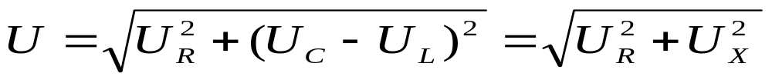
(2) ωL<1/ωC， X<0， ϕ_{z} <0，电路为容性，电压落后电流；
ϕ_{z}
U_{X}
R
+
-
+
+
等效电路
-
-

Slide 11
(3) ωL=1/ωC ，X=0， ϕ _{z}=0，电路为电阻性，电压与电流同相。
+
+
等效电路
R
-
-

Slide 12
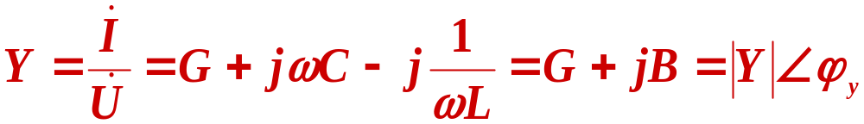
4. RLC并联电路
i
+
i_{R}
i_{L}
i_{C}
+
u
R
L
C
R
jω L
-
-
由KCL：

Slide 13
Y— 复导纳；G—电导(导纳的实部)；B—电纳(导纳的虚部)；
|Y|—复导纳的模；ϕ _{y}—导纳角。
|Y|
转换关系：
B
ϕ _{y}
G
导纳三角形
G=|Y|cosϕ _{y}
B=|Y|sinϕ _{y}
或

Slide 14
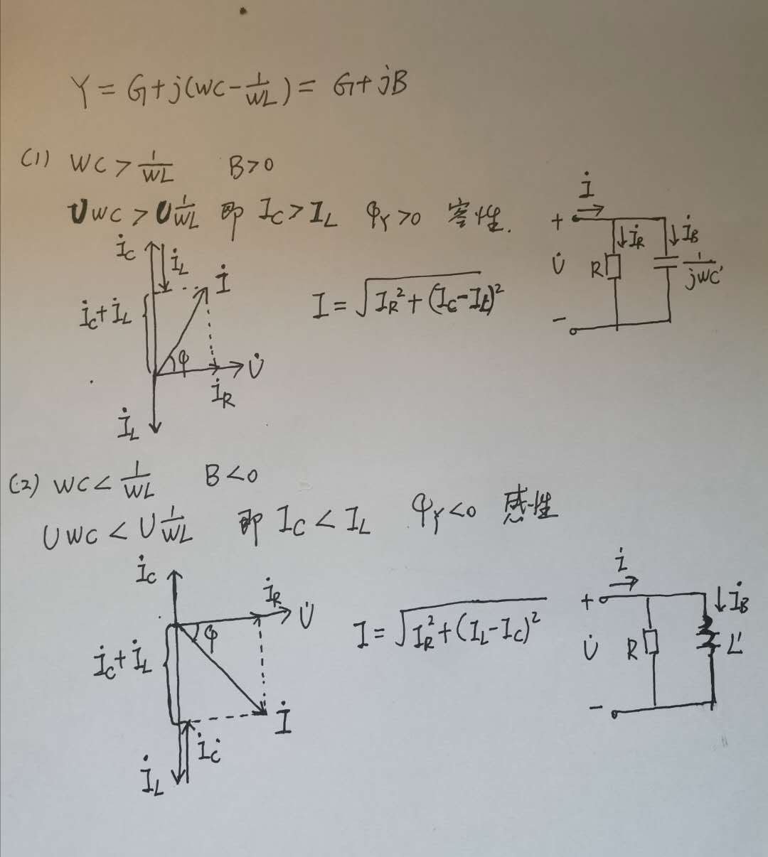

Slide 15
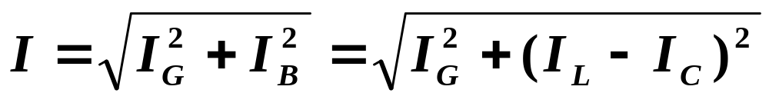
分析 R、L、C 并联电路得出：
（1）Y=G+j(ωC-1/ωL)=|Y|∠ϕ_{y} 数，故称复导纳；
（2）ωC > 1/ωL ，B>0， ϕ_{y}>0，电路为容性，电流超前电压
等效电路
+
R
-
三角形I_{R} 、I_{B}、I 称为电流三角形，它和导纳三角形相似。即
RLC并联电路同样会出现分电流大于总电流的现象

Slide 16
(2) ωC<1/ωL ，B<0， ϕ_{y}<0，电路为感性，电流落后电压；
等效电路
+
R
jω L’
-
(3) ωC=1/ωL ，B=0， ϕ _{y} =0，电路为电阻性，电流与电压同相
等效电路
+
R
-

Slide 17
阻抗与导纳的性质判定
其性质取决于Z和Y的虚部。
以RLC串联电路为例 Z = R + jX
> 0，电路（或阻抗）呈感性；
电抗X
= 0，电路（或阻抗）呈阻性；
< 0，电路（或阻抗）呈容性；
Y= G + jB
> 0，电路（或导纳）呈容性；
电纳B
= 0，电路（或导纳）呈阻性；
< 0，电路（或导纳）呈感性；

Slide 18
5. 复阻抗和复导纳的等效互换
R
Z
jX
Y
G
jB
一般情况 G≠1/R B≠1/X。若Z为感性，电抗X>0，则电纳B<0，即仍为感性。
注

Slide 19
同样，若由Y变为Z，则有：
R
Y
G
jB
Z
jX

Slide 20
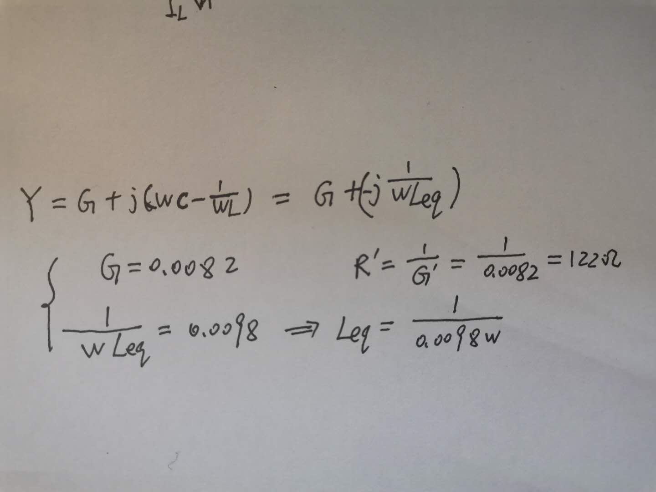
例
RL串联电路如图，求在ω＝10⁶rad/s时的等效并联电路。
50Ω
解
RL串联电路的阻抗为：
0.06mH
R’
L’

Slide 21
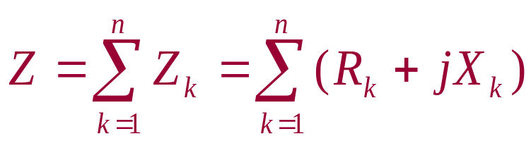
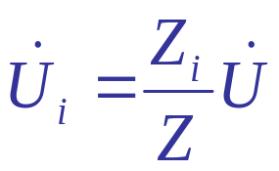
9.2 阻抗（导纳）的串联和并联
1. 阻抗的串联
Z₁
Z₂
Z_{n}
+
Z
-
+
－
分压公式

Slide 22
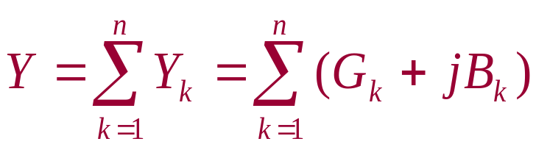
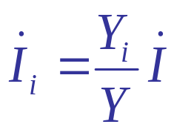
2. 导纳的并联
+
+
Y₁
Y₂
Y_{n}
Y
－
-
分流公式
两个阻抗Z₁、Z₂的并联等效阻抗为：

Slide 23
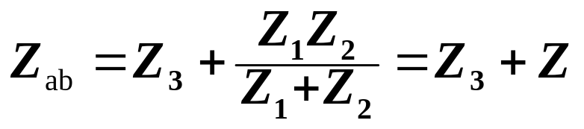
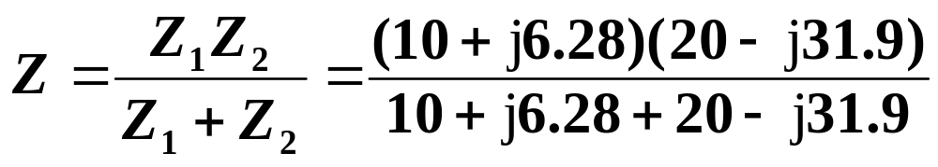
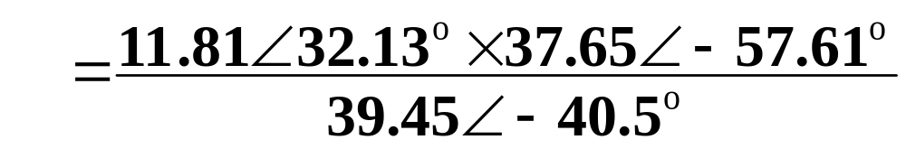

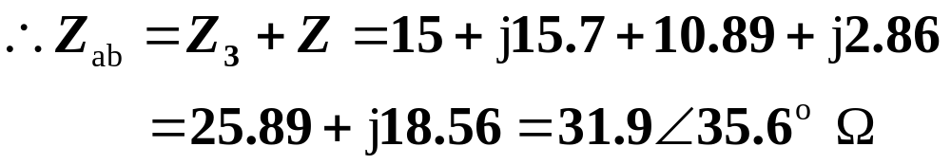
例1：
已知 Z₁=10+j6.28Ω, Z₂=20-j31.9 Ω, Z₃=15+j15.7 Ω 。
求 Z_{ab}。
a
Z₃
Z₂
Z₁
解：
b

Slide 24
例2
求图示电路的等效阻抗， ω＝10⁵rad/s 。
解
感抗和容抗为：
R₁
30Ω
100Ω
R₂
1mH
0.1μF

Slide 25
例3
图示电路对外呈现感性还是容性？
－j6Ω
等效阻抗为：
3Ω
j4Ω
5Ω
3Ω
容 性

Slide 26
例4
图示为RC选频网络，试求u₁和u₀同相位的条件及
解
设：Z₁=R－jX_{C}, Z₂=R//(-jX_{C})
＋
R
u₁
-jX_{C}
-jX_{C}
＋
R
u_{o}
－
－

Slide 27
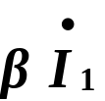
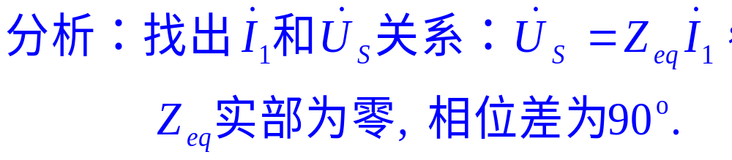

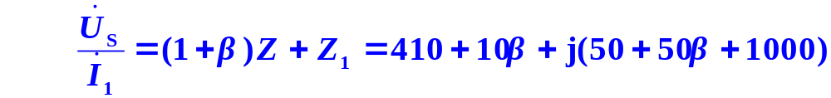
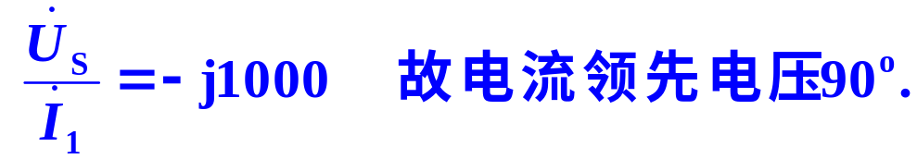
例5.
已知：Z=10+j50Ω , Z₁=400+j1000Ω。
Z
+
_
Z₁
解：

Slide 28
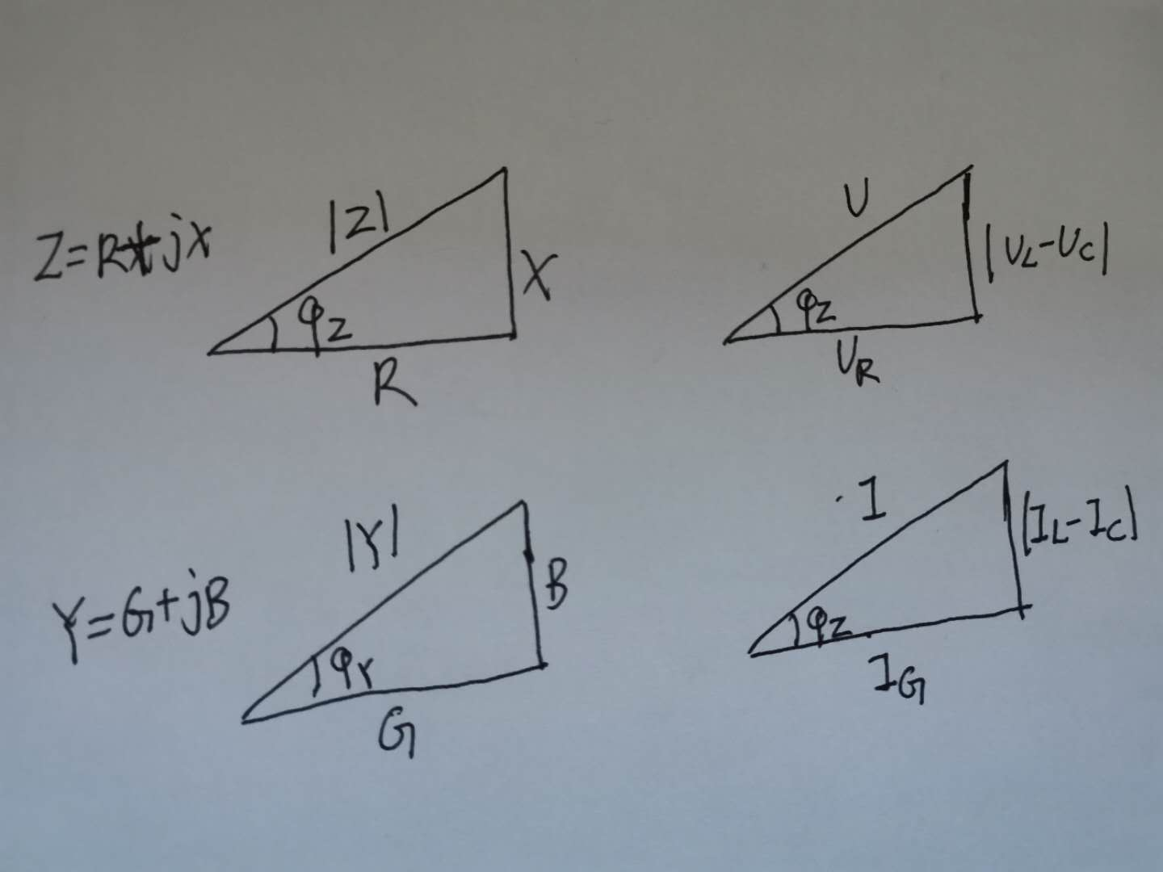

Slide 29
R₁
例6
已知：U=115V , U₁=55.4V ,
U₂=80V , R₁=32Ω , f=50Hz
求： 线圈的电阻R₂和电感L₂ 。
_
+
+
+
R₂
_
L₂
解
用相量图分析
_
θ
θ₂

Slide 30
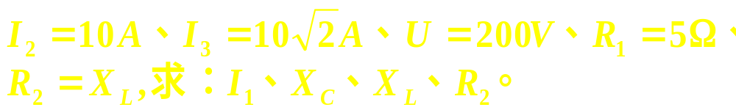
例7
图示电路，
R₁
+
_
jX_{C}
+
jX_{L}
R₂
_
解
用相量图分析

Slide 31
9.5 正弦稳态电路的功率
无源一端口网络吸收的功率( u, i 关联)
i
+
无
源
u
_
1. 瞬时功率 (instantaneous power)

Slide 32
i
+
无
源
u
_
p
UIcosϕ 恒定分量。
u
i
0
ω t
UIcos (2ω t －ϕ)为正弦分量。
• p有时为正, 有时为负；
p>0, 电路吸收功率；
p<0，电路发出功率；

Slide 33
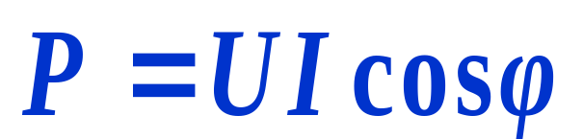
i
+
无
源
2.平均功率 (average power)P
u
_
P 的单位：W（瓦）
ϕ =ψ_{u}-ψ_{i}：功率因数角。对无源网络，为其等效阻抗的阻抗角。
cos ϕ ：功率因数。

Slide 34
i
+
无
源
u
_
一般地 , 有 0≤⏐cosϕ⏐≤1
X<0, ϕ <0 , 容性，
X>0, ϕ >0 , 感性，
cosϕ
1, 纯电阻
0， 纯电抗
cosϕ =0.5 (感性)， 则ϕ =60º (电压领先电流60º)。
例
平均功率实际上是电阻消耗的功率，亦称为有功功率。表示电路实际消耗的功率，它不仅与电压电流有效值有关，而且与 cosϕ 有关，这是交流和直流的很大区别, 主要由于电压、电流存在相位差。

Slide 35
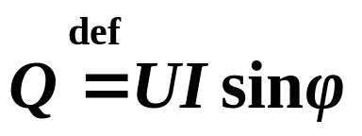
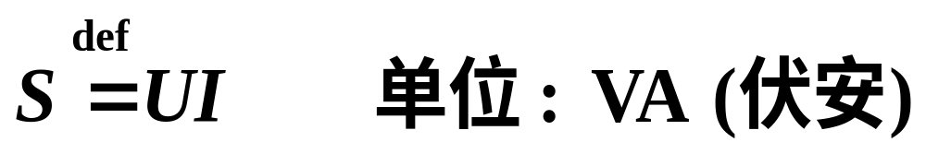
3. 无功功率 (reactive power) Q
单位：var (乏)。
Q>0，表示网络吸收无功功率；
Q<0，表示网络发出无功功率。
Q 的大小反映网络与外电路交换功率的大小。是由储能元件L、C的性质决定的
4. 视在功率S
反映电气设备的容量。

Slide 36
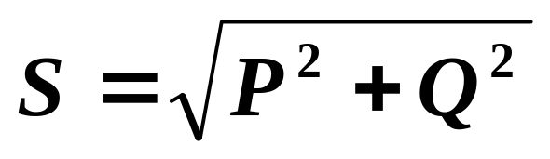
有功，无功，视在功率的关系：
i
+
无
源
u
有功功率: P=UIcosϕ 单位：W
_
无功功率: Q=UIsinϕ 单位：var
视在功率: S=UI 单位：VA
S
Q
ϕ
功率三角形
P

Slide 37
5、 R、L、C 元件的有功功率和无功功率
i
P_{R} = UIcosθ = UIcos0° = UI = I²R =U²/R
Q_{R} = UIsinθ= UIsin0° = 0
+
u
R
-
电阻只吸收(消耗)功率，不发出功率。
i
P_{L}= UIcosθ =UIcos90° =0
Q_{L} = UIsinθ=UIsin90° = UI
+
u
L
-
对电感，u 超前 i 90°, 故P_{L}= 0，即电感不消耗功率。
i
P_{C} = UIcosθ =UIcos(-90°) = 0
Q_{C} =UIsinθ = UIsin (-90°) = -UI
+
u
C
-
对电容，i 超前 u 90°, 故P_{C} = 0，即电容不消耗功率。

Slide 38
任意阻抗的功率计算：
Z=R+jX, U=I |Z |
i
P_{Z} =UIcosϕ =I²|Z|cosϕ =I²R
+
Q_{Z} =UIsinϕ =I²|Z|sinϕ =I²X
＝I²(X_{L}＋X_{C})=Q_{L}＋Q_{C}
u
Z
-
(发出无功)
S
相似三角形
|Z|
Q
X
ϕ
ϕ
P
R

Slide 39
小结:
S
|Z|
U
I
Q
X
U_{X}
I_{B}
ϕ
ϕ
ϕ
ϕ
P
R
U_{R}
I_{G}
相似三角形

Slide 40
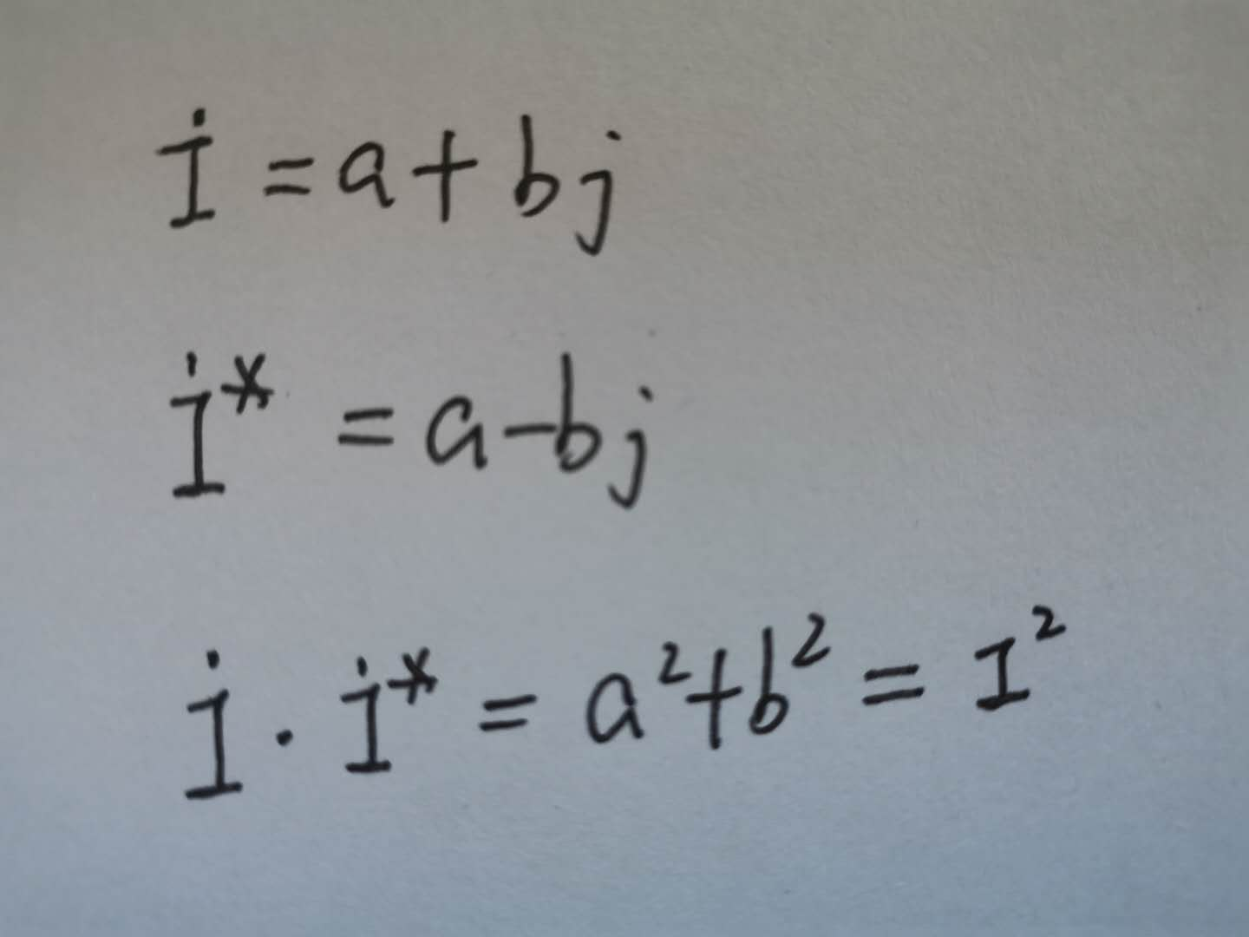
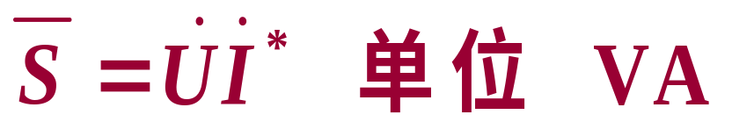
9.6 复功率
1. 复功率
+
负
载
定义：
_
对于无源二端网络,复功率也可表示为：

Slide 41
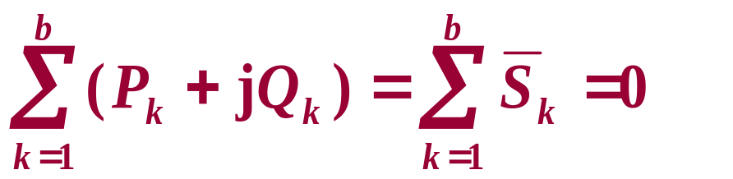
2.结论
（1） 是复数，而不是相量，它不对应任意正弦量；
（2） 把P、Q、S联系在一起它的实部是平均功率，虚部
是 无功功率，模是视在功率；
（3）复功率满足守恒定理：在正弦稳态下，任一电路的所
有支路吸收的复功率之和为零。即

Slide 42
例
电路如图，求各支路的复功率。
+
10Ω
5Ω
解一
j25Ω
_
10∠0º A
-j15Ω

Slide 43
例
电路如图，求各支路的复功率。
+
10Ω
5Ω
解二
_
10∠0º A
j25Ω
-j15Ω

Slide 44
9.7 最大功率传输
有
源
网
络
负
载
Z_{i}
等效电路
+
Z_{L}
-
Z_{i}= R_{i} + jX_{i}， Z_{L}= R_{L} + jX_{L}

Slide 45
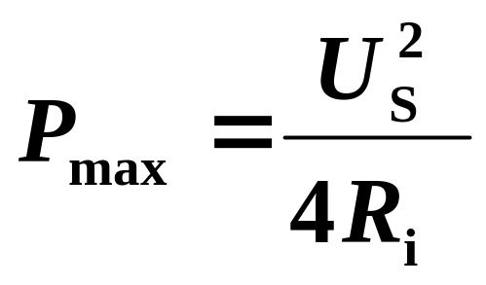
讨论正弦电流电路中负载获得最大功率P_{max}的条件。
(1) Z_{L}= R_{L} + jX_{L}可任意改变
(a) 先设R_{L}不变，X_{L}改变
显然，当X_{i} + X_{L}=0，即X_{L} =-X_{i}时，P获得最大值
(b) 再讨论R_{L}改变时，P的最大值
当 R_{L}= R_{i} 时，P获得最大值
综合(a)、(b)，可得负载上获得最大功率的条件是：
R_{L}= R_{i}
Z_{L}= Z_{i}*
X_{L} =-X_{i}
最佳匹配

Slide 46
(2) 若Z_{L}= R_{L} + jX_{L}只允许X_{L}改变
获得最大功率的条件是：X_{i} + X_{L}=0，即 X_{L} =-X_{i}
最大功率为
(3) 若Z_{L}= R_{L}为纯电阻
电路中的电流为：
负载获得的功率为：
模匹配

Slide 47
小结：
1、电源内阻为复阻抗，外电路也为复阻抗，
(1) Z_{L}= R_{L} + jX_{L}可任意改变
Z_{L}= Z_{i}*
阻抗匹配：
(2) 若Z_{L}= R_{L} + jX_{L}只允许X_{L}改变
获得最大功率的条件是：X_{i} + X_{L}=0，即 X_{L} =-X_{i}
最大功率为
2、电源内阻为复阻抗，外电路为纯阻抗（模匹配）
获得最大功率的条件是：

Slide 48
例
电路如图，求Z_{L}=?时能获得最大功率，并求最大功率.
－j30Ω
-j30Ω
Z_{i}
30Ω
Z_{L}
+
Z_{L}
4∠90º A
-
解

Slide 49
例
电路如图，求（1）R_{L}=5Ω时其消耗的功率；
（2）R_{L}=?能获得最大功率，并求最大功率；
（3）在R_{L}两端并联一电容，问R_{L}和C为多大时能与内
阻抗最佳匹配，并求最大功率。
50μΗ
解
5Ω
+
10∠0º V
R_{L}
_
ω=10⁵rad/s
（模匹配）

Slide 50
50μΗ
5Ω
+
10∠0º V
C
R_{L}
_
ω=10⁵rad/s

Slide 51

9.8 交流电路功率的测量
*
i₂
i
W
电压线圈
*
+
u
Z
i₁
电流线圈
-
R
单相功率表原理：
电流线圈中通电流i₁=i；电压线圈串一大电阻R(R>>ωL)后，加上电压u，则电压线圈中的电流近似为i₂≈u/R。
指针偏转角度(由M 确定)与P 成正比，由偏转角(校准后)即可测量平均功率P。

Slide 52
i
*
使用功率表应注意：
W
*
+
u
Z
-
(1) 同名端：在负载u, i关联方向下，电流i从电流线圈“*”号端流入，电压u正端接电压线圈“*”号端，此时P表示负载吸收的功率。
(2) 量程：P 的量程= U 的量程× I 的量程×cosϕ (表的)
测量时，P、U、I 均不能超量程。

Slide 53
例1
三表法测线圈参数。
已知f=50Hz，且测得U=50V，I=1A，P=30W。
*
A
W
*
解
方法一
+
R
V
Z
_
L

Slide 54
例1
三表法测线圈参数。
已知f=50Hz，且测得U=50V，I=1A，P=30W。
*
A
W
*
解
方法二
+
R
V
Z
_
L

Slide 55
已知：电动机 P_{D}=1000W，其功率因数cosθ_{D}=0.8(感性），U=220V，f =50Hz，C =30μF。
求负载电路的功率因数。
例2
+
D
C
_
解

Slide 56
9.9 功率因数提高(P239)
功率因数低带来的问题：
(1) 设备不能充分利用，电流到了额定值，但功率容量只有；
P=UIcosϕ=Scosϕ
S
75kVA
cosϕ =1, P=S=75kW
负载
cosϕ =0.7, P=0.7S=52.5kW
设备容量 S (额定)向负载送多少有功要由负载的阻抗角决定。
一般用户： 异步电机 空载 cosϕ =0.2~0.3
满载 cosϕ =0.7~0.85
日光灯 cosϕ =0.45~0.6

Slide 57
(2) 当输出相同的有功功率时，线路上电流大，
I=P/(Ucosϕ)，线路压降损耗大。
+
i
ϕ₁
ϕ₂
u
Z
-
解决办法： （1）高压传输
（2）改进自身设备
（3）并联电容，提高功率因数 。

Slide 58
分析
ϕ₁
ϕ₂
+
R
C
L
_
特点：
并联电容后，原负载的电压和电流不变，吸收的有功功率和无功功率不变，即：负载的工作状态不变。但电路的功率因数提高了。

Slide 59
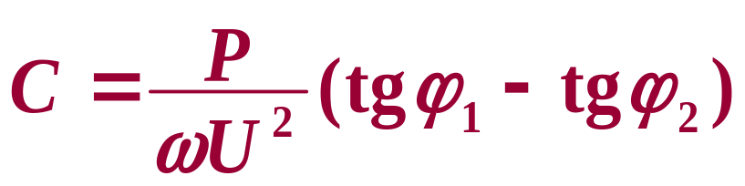
并联电容的确定：
ϕ₁
ϕ₂
欠
补偿容
量不同
全——不要求(电容设备投资增加,经济效果不明显)
过——使功率因数又由高变低(性质不同)

Slide 60
ϕ₁
ϕ₂
+
R
C
L
_
说明:
(1) 并联电容后，原负载的电压和电流不变，吸收的有功功率和无功功率不变，即：负载的工作状态不变。但电路的功率因数提高了。
(2)并联电容后，电源向负载输送的有功UI_{L} cosϕ₁=UI cosϕ₂不变，但是电源向负载输送的无功UIsinϕ₂<UI_{L}sinϕ₁减少了，减少的这部分无功就由电容“产生”来补偿，使感性负载吸收的无功不变，而功率因数得到改善。

Slide 61
例
已知：f=50Hz, U=220V, P=10kW, cosϕ₁=0.6，要使功率因数提高到0.9 , 求并联电容C，并联前后电路的总电流各为多大？
解
+
R
C
L
_
未并电容时：
并联电容后：

Slide 62
若要使功率因数从0.9再提高到0.95 , 试问还应增加多少并联电容，此时电路的总电流是多大？
解
显然功率因数提高后，线路上总电流减少，但继续提高功率因数所需电容很大，增加成本，总电流减小却不明显。因此一般将功率因数提高到0.9即可。

